Slide 1

JOUR 33 · MINI-PROJET · CORRECTION FINALE
MCP en EdTech :
exposer des outils, augmenter un agent
Serveur FastMCP, workflow Langflow et playground localhost:8011
6 outils MCP
Workflow Langflow
Playground
Kamal El Afoui · Centre des Très Petites Entreprises Solidaires / DBA Technology · 11 novembre 2026
Notes:
Bonjour. Cette présentation couvre le mini-projet du jour 33 : construire un serveur MCP, le connecter à un agent Langflow et démontrer le tout dans un playground. L'objectif est de montrer comment un agent découvre et utilise des outils EdTech sans connaître leur implémentation.

Slide 2
01 · LE CONSTAT
J33
Chaque outil est une intégration spécifique
{}
API REST
🔌
Connecteurs
📄
Formats
🔐
Authentification
Chaque fournisseur a ses routes, ses formats et ses règles.
Le code de l'agent dépend de chaque source de données.
JSON, CSV, texte libre : l'agent doit tout normaliser.
Clé API, OAuth, token interne : rien n'est unifié.
Conséquence : chaque nouvelle intégration demande du développement et de la maintenance.
MCP propose un langage commun pour que l'agent et les outils se comprennent.
EduAgentic · Agentic AI in Education Technology
02 / 11
Notes:
Aujourd'hui, chaque agent se connecte aux outils avec sa propre méthode. Les API, les formats et l'authentification changent à chaque fois. Résultat : beaucoup de code spécifique et une maintenance difficile. MCP arrive pour standardiser cette connexion.

Slide 3
02 · LE CONCEPT
J33
MCP : un contrat standard entre l'agent et les outils
AVANT
APRÈS
Chaque outil = une intégration
Un serveur publie ses outils
• API propre : une route par fournisseur.
• Client rigide : il connaît toutes les routes à l'avance.
• Évolution coûteuse : chaque version casse le client.
• Découverte : l'agent lit la liste des outils.
• Sélection : il choisit selon la demande.
• Exécution : il reçoit un résultat structuré.
Le serveur expose des tools, des resources et des prompts. L'agent reste concentré sur la décision.
EduAgentic · Agentic AI in Education Technology
03 / 11
Notes:
Avant MCP, le client connaît toutes les routes et chaque évolution casse l'intégration. Après MCP, le serveur publie une liste d'outils avec leurs schémas ; l'agent découvre, choisit et appelle. C'est le même principe qu'un catalogue de fonctions standardisées.

Slide 4
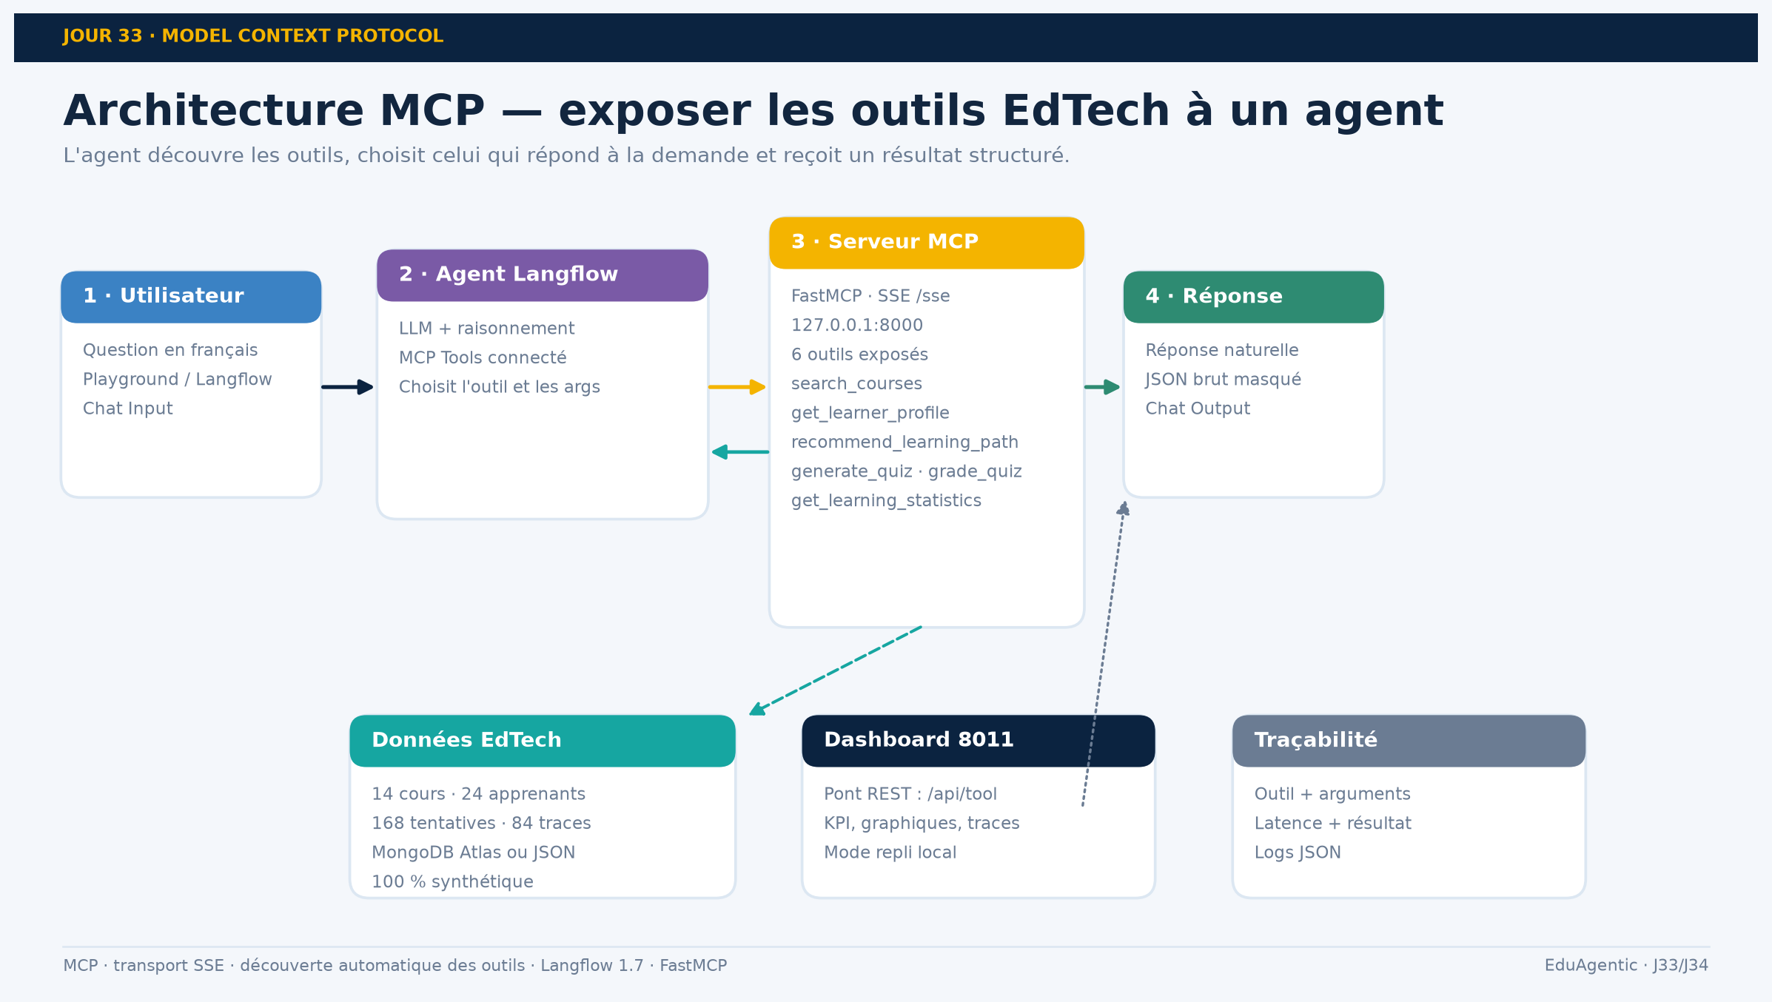
03 · ARCHITECTURE
J33
Quatre composants, un cycle d'appel lisible
LE CYCLE
1
Découverte
list_tools
2
Sélection
le LLM choisit
3
Exécution
call_tool
4
Synthèse
réponse en français
Le JSON brut reste côté serveur.
EduAgentic · Agentic AI in Education Technology
04 / 11
Notes:
L'architecture tient en quatre composants : le playground ou Langflow, l'agent, le serveur MCP et les données EdTech. L'agent découvre les outils, choisit le bon, le serveur exécute et retourne un résultat structuré. Le dashboard observe le cycle et conserve la trace.

Slide 5
04 · LE SERVEUR
J33
Six outils pour couvrir le parcours d'apprentissage
🔎
search_courses
👤
get_learner_profile
🧭
recommend_learning_path
Recherche un cours par mots-clés, niveau ou compétence.
Lit le niveau, l'objectif, la progression et les cours validés.
Construit un parcours ordonné, prérequis inclus.
📝
generate_quiz
✅
grade_quiz
📊
get_learning_statistics
Génère un quiz formatif sans révéler les réponses.
Corrige, calcule le score et propose une remédiation.
Agrège les KPI et les séries du dashboard.
Chaque outil est découvert via list_tools et décrit par un schéma JSON généré par FastMCP. Données : MongoDB Atlas (edtech_*) ou JSON local.
EduAgentic · Agentic AI in Education Technology
05 / 11
Notes:
Le serveur expose six outils. Trois concernent la recherche et la personnalisation, deux concernent l'évaluation, un concerne le pilotage. Chaque outil possède une docstring qui devient un schéma JSON : c'est ce schéma que l'agent lit pour choisir.

Slide 6
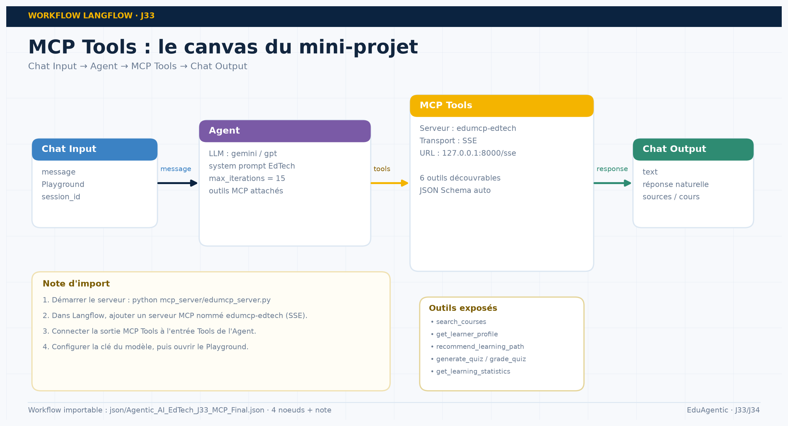
05 · LANGFLOW
J33
Le workflow : Chat Input → Agent → MCP Tools → Chat Output
CONFIGURATION
SERVEUR
edumcp-edtech
TRANSPORT
SSE
URL
127.0.0.1:8000/sse
MODÈLE
à configurer
MAX ITER.
15
EduAgentic · Agentic AI in Education Technology
06 / 11
Notes:
Le workflow Langflow contient quatre nœuds. Le Chat Input reçoit la question, l'Agent analyse, MCP Tools découvre et appelle les outils, Chat Output affiche la réponse. Le JSON final est fourni ; il suffit de déclarer le serveur MCP en SSE avant l'import.

Slide 7
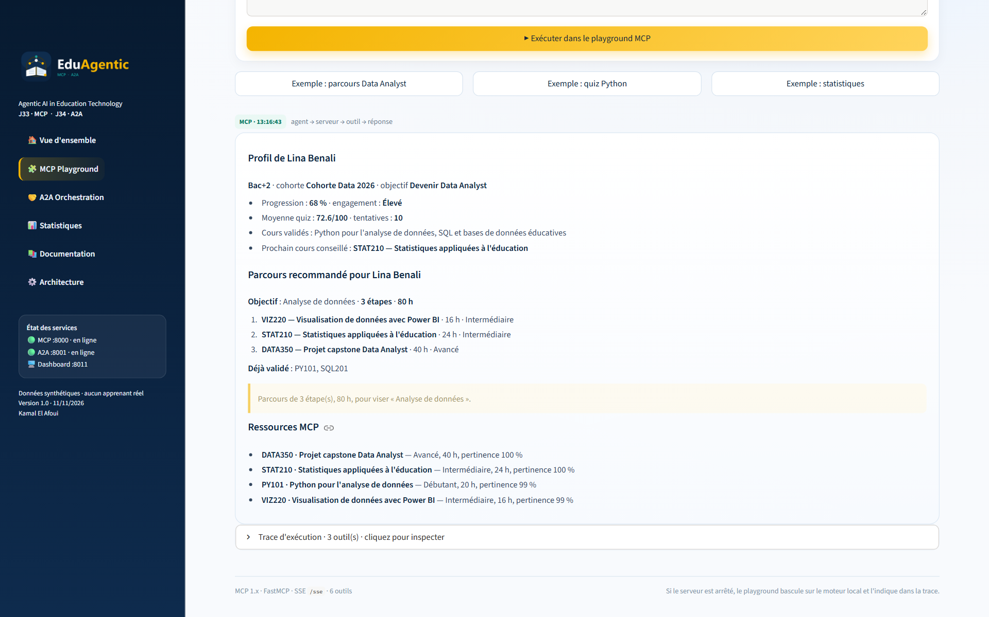
06 · DÉMONSTRATION
J33
Le playground rend chaque appel observable
TRACE D'EXÉCUTION
• Outil choisi : search_courses, recommend_learning_path, generate_quiz.
• Arguments : visibles en JSON pour chaque appel.
• Latence : mesurée et affichée par outil.
• Résultat : inspectable dans un bloc JSON.
• Réponse : reformulée en français, sans JSON brut.
EduAgentic · Agentic AI in Education Technology
07 / 11
Notes:
Le playground montre le profil, le parcours recommandé et les ressources. À droite, la trace donne l'outil, les arguments, la latence et le résultat. C'est ce qui rend la démonstration crédible : on ne voit pas seulement la réponse, on voit comment elle a été produite.

Slide 8
07 · RÉSULTATS
J33
Six outils testés, une latence maîtrisée
6 / 6
8,2 ms
24 / 14
0
outils exposés
latence médiane
apprenants / cours
erreur de test
list_tools
5 appels REST
MongoDB ou JSON
protocole nominal
Test | Résultat | Preuve
Handshake MCP | OK | client Python, transport SSE
Découverte | 6 outils | list_tools
Parcours L001 | 3 étapes, 80 h | VIZ220, STAT210, DATA350
Quiz PY101 | 3 questions | QUIZ-… généré
Le JSON final, le playground et le dashboard sont livrés avec le projet.
EduAgentic · Agentic AI in Education Technology
08 / 11
Notes:
Les tests couvrent le handshake, la découverte, le parcours et le quiz. Les six outils sont exposés et le client MCP les voit. La latence médiane est faible parce que tout est local ; en production, il faudra ajouter le réseau, le modèle et l'authentification.

Slide 9
08 · CADRE DE CONFIANCE
J33
Sécurité, limites et bonnes pratiques
CE QUI EST DÉJÀ PROTÉGÉ
À RENFORCER EN PRODUCTION
• Données synthétiques : aucun apprenant réel.
• Bind localhost : le serveur n'est pas exposé par défaut.
• Outils bornés : lecture et calcul, pas d'action irréversible.
• Traçabilité : outil, arguments, latence, résultat.
• Authentification : OAuth, TLS, allowlist.
• Données réelles : minimisation, RGPD, consentement.
• Coût : quotas, cache, timeout.
• Qualité : évaluation du LLM sur un jeu de questions.
EduAgentic · Agentic AI in Education Technology
09 / 11
Notes:
Le projet est sûr par construction : données synthétiques, serveur local, outils en lecture. Pour passer en production, il faudrait ajouter l'authentification, le chiffrement, la gestion des données personnelles et une évaluation systématique des réponses du modèle.

Slide 10
09 · CONCLUSION
J33
MCP outille l'agent ; A2A fera collaborer les agents
Un serveur, six outils, un agent qui les découvre.
Le contrat MCP remplace les intégrations spécifiques par une interface standard.
Découvrir
Choisir
Prouver
list_tools expose les capacités du serveur.
L'agent sélectionne l'outil et les arguments.
Le playground et le dashboard montrent la trace.
Prochaine étape · Jour 34 : trois agents spécialisés, des AgentCards et un orchestrateur A2A.
EduAgentic · Agentic AI in Education Technology
10 / 11
Notes:
En conclusion, MCP standardise l'accès aux outils. Le serveur publie, l'agent découvre et choisit, le playground prouve. Le jour 34 ajoute la collaboration entre agents avec A2A. Les deux briques sont complémentaires.

Slide 11
Merci.
Questions, démonstration et prochaines étapes.
localhost:8011 · serveur MCP :8000 · dépôt GitHub
Documentation · JSON · vidéo · dashboard
EduAgentic · J33 · 11 novembre 2026
Notes:
Merci de votre attention. Nous pouvons maintenant passer à la démonstration du playground ou répondre aux questions.

